Slide 1
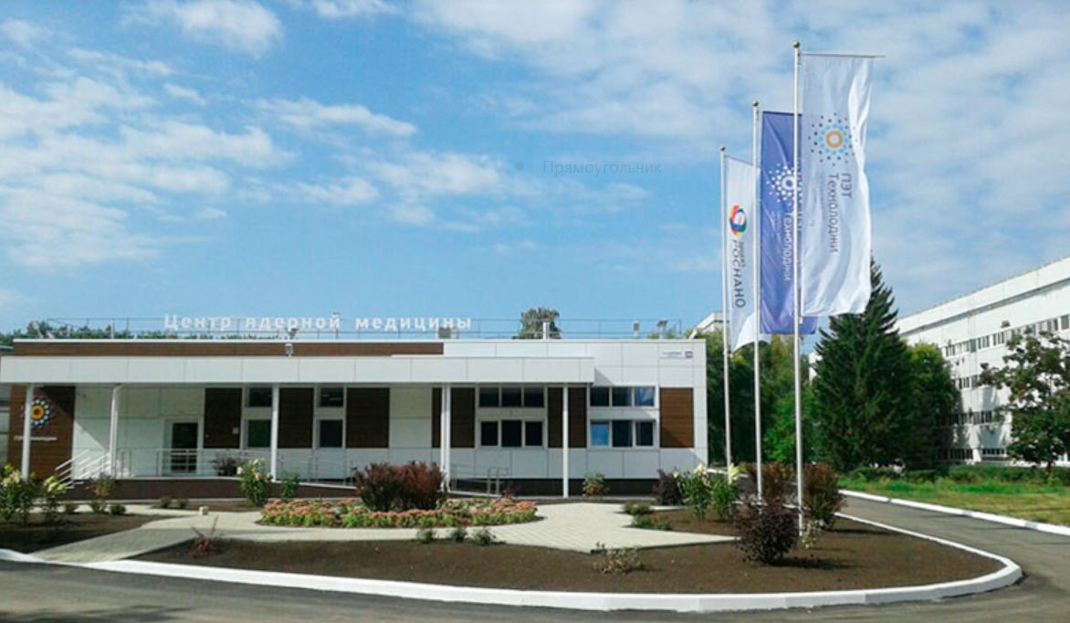
Центр ядерной медицины г. Тольятти
Селиверстова Т.А., главный врач

Slide 2
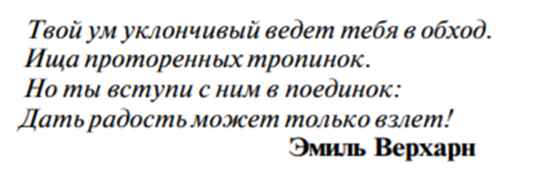
План семинара:
Ознакомление с междисциплинарным подходом к применению науки на практике
Дискуссия, ответы на вопросы
Практическое задание – составление вопросов для Школы пациента

Slide 3
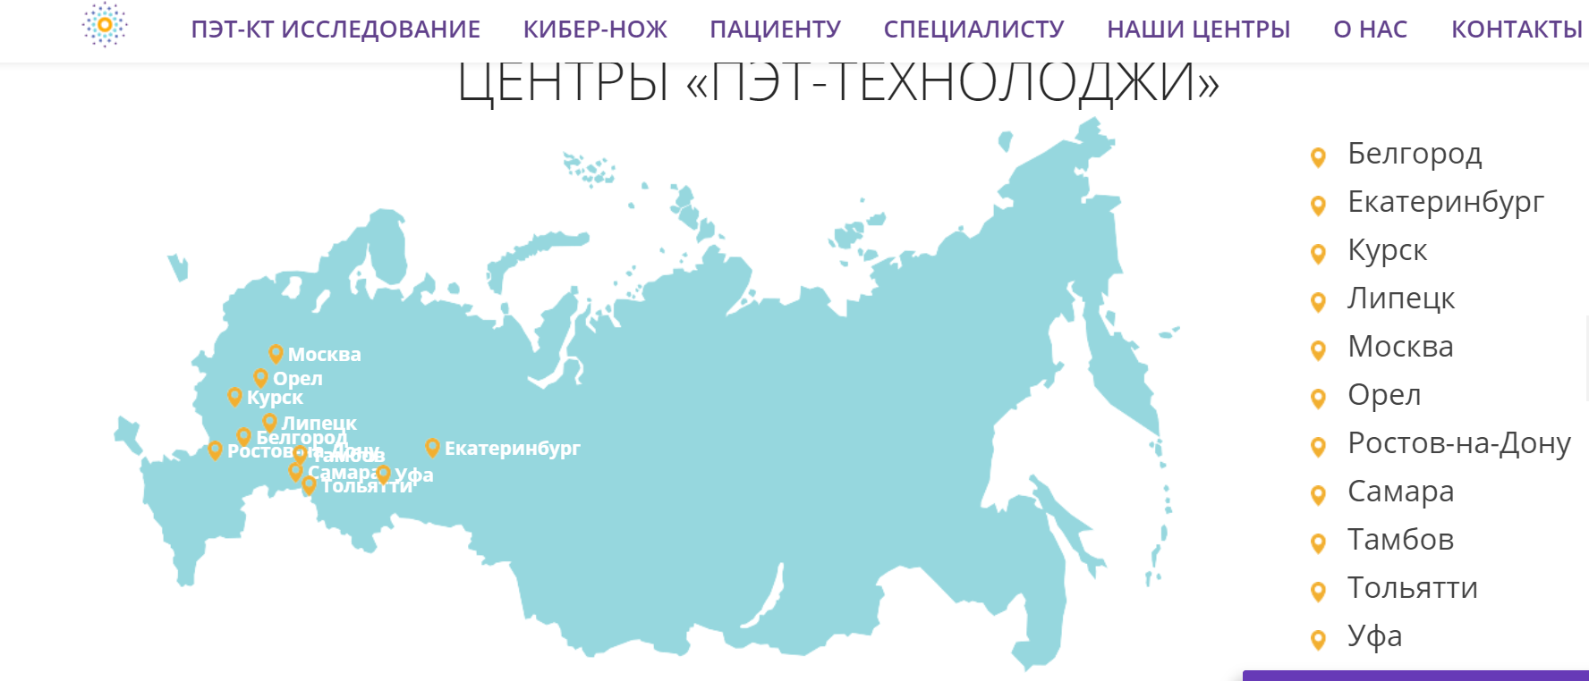
География

Slide 4
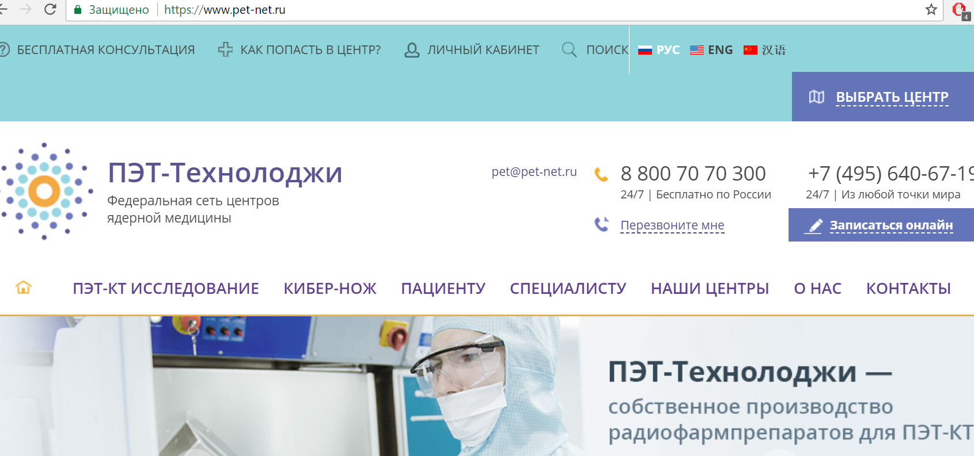
Сайт ООО ПЭТ-Технолоджи: pet-net.ru

Slide 5
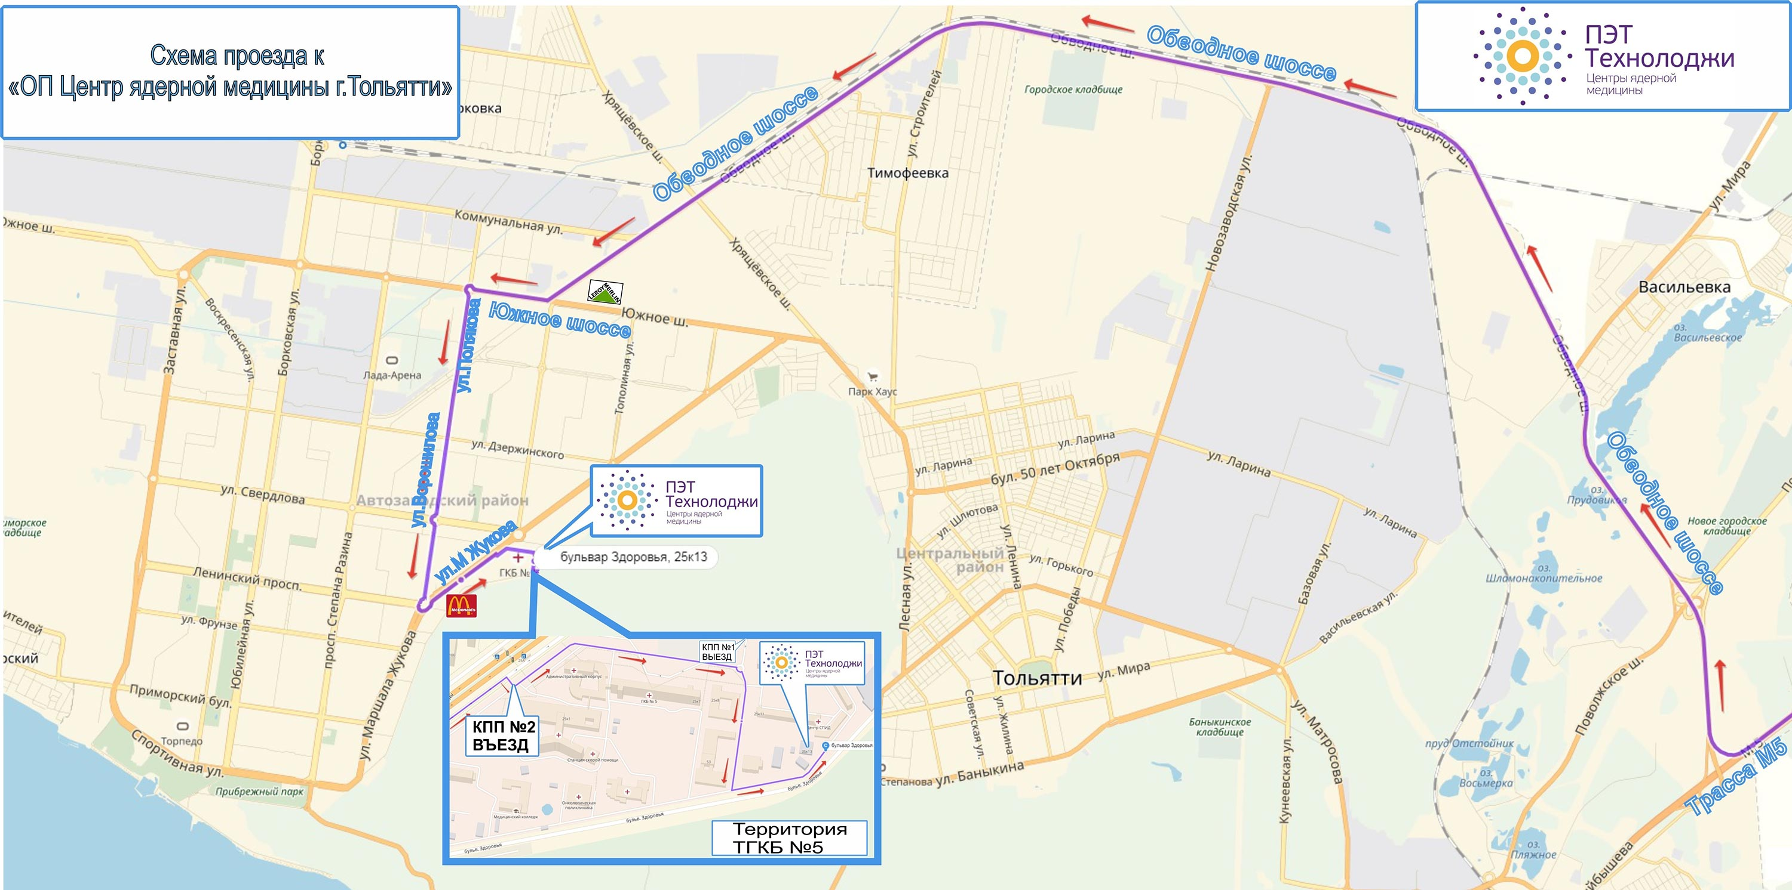

Slide 6
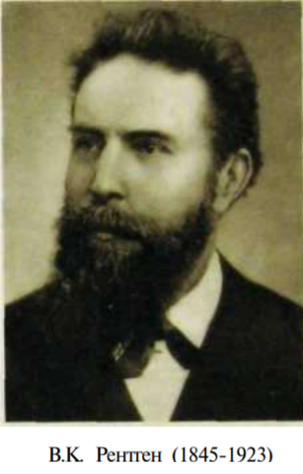
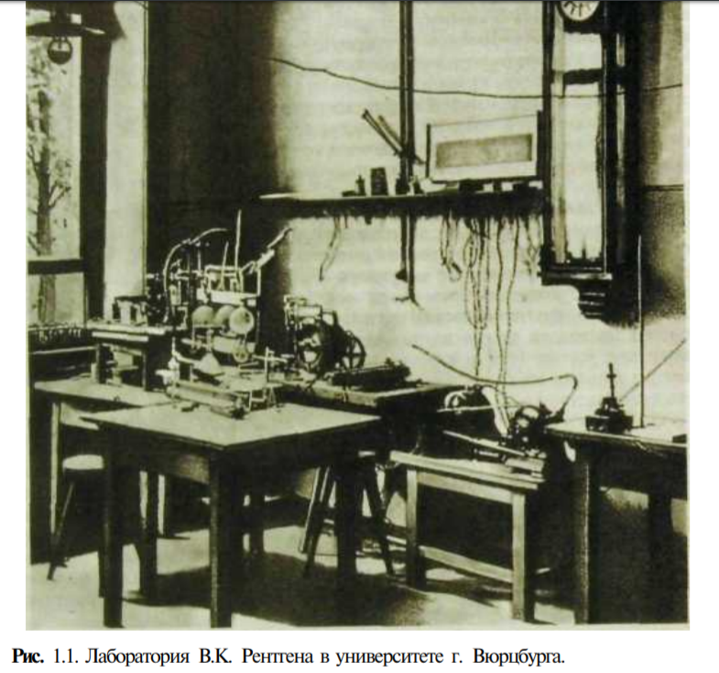
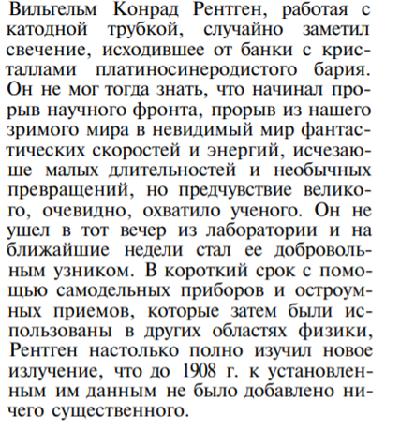
Физика

Slide 7
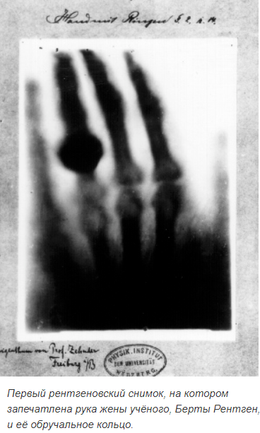
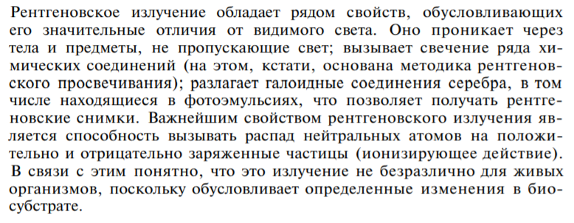

Slide 8
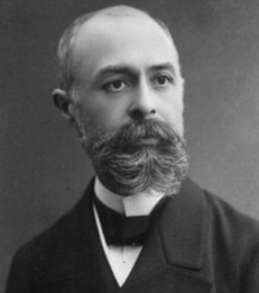
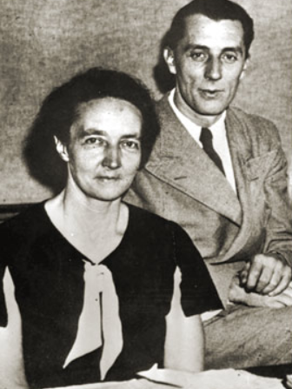
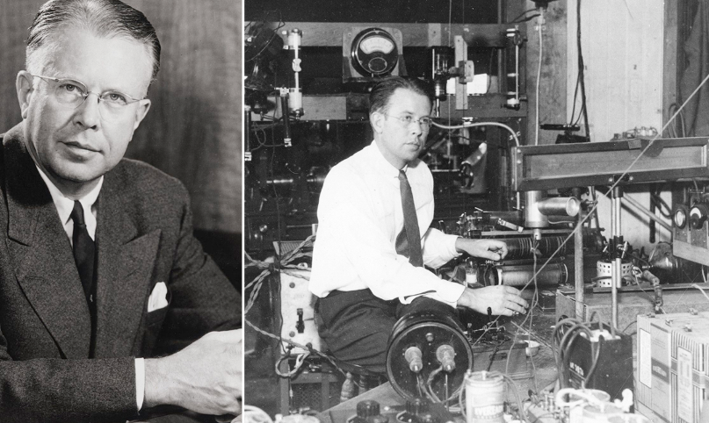

Slide 9
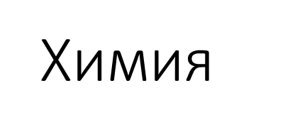
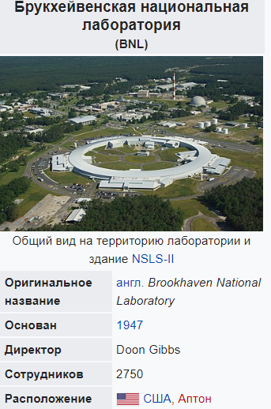
В 1970-х Тацуо Идо и Ал Вульф (Брукхейвенская национальная лаборатория) первыми описали получение 18F-ФДГ.
Брукхе́йвенская национа́льная лаборато́рия () — одна из шестнадцати национальных лабораторий Министерства энергетики США. Используется Брукхейвенской научной ассоциацией для исследований Министерства энергетики США, в основном — в области ядерной физики.
В лаборатории работает более 3000 учёных, инженеров, техников и работников вспомогательного персонала. Ежегодно сюда приезжает работать 4000 исследователей со всего мира. Открытия, сделанные в этой лаборатории, были награждены семью Нобелевскими премиями.
Области исследований включают ядерную физику и физику высоких энергий, молекулярную биологию и режим ядерного нераспространения.

Slide 10
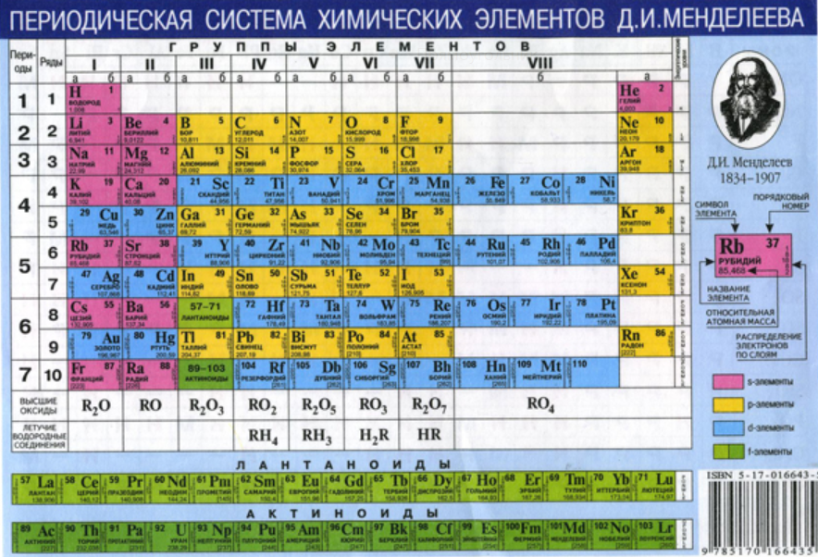
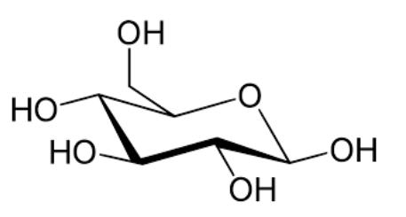
Химия
Радиофармпрепарат 18-F ФДГ (ФТОРДЕЗОКСИГЛЮКОЗА)
Испускаемые этим радионуклидом позитроны аннигилируют вблизи атомов с электронами, в результате чего возникают два гамма-кванта (фотона), которые разлетаются из точки аннигиляции в строго противоположных направлениях. Эти кванты регистрируются несколькими детекторами гамма-камеры, расположенной вокруг пациента.

Slide 11
Биология
После радиоактивного распада фтор-18 преобразуется в O-18, и после захвата молекулы водорода из гидроксоний-иона в водной среде, молекула становится «безвредной» глюкозой-6-фосфатом и несёт на себе в гидроксильной группе «тяжелый» нерадиоактивный атом кислорода-18 в составе гидроксильной группы во 2 положении. Наличие 2-гидроксила свидетельствует о том, что молекула пойдёт по тому же пути, что и обычная глюкоза, и будет успешно выведена из организма.

Slide 12
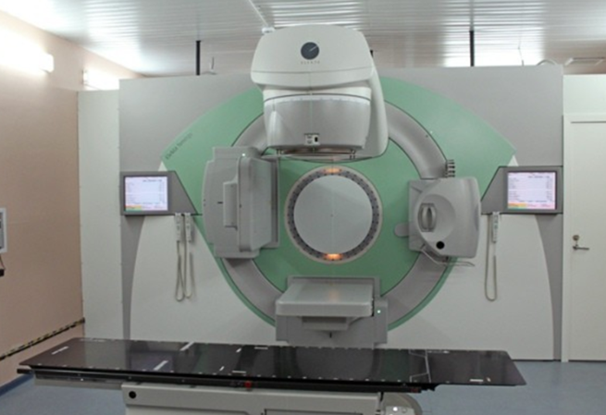
Ядерная медицина – область фундаментальной и практической медицины, разрабатывающая проблемы диагностики и лечения заболеваний человека, в том числе на ранних стадиях поражения клеток, тканей и органов, с использованием физических свойств атомного ядра
Радионуклидная диагностика in vivo (радиометрия, сцинтиграфия, однофотонная эмиссионная КТ (ОФЭКТ), позитронная эмиссионная компьютерная томография (ПЭТ/КТ)
Радионуклидная диагностика in vitro (радиоиммунные исследования)
Радионуклидная терапия
Изотопы для ПЭТ производятся в специальных ускорителях элементарных частиц – циклотронах.

Slide 13
ПЭТ/КТ – гибридная технология совмещенных изображений

Slide 14
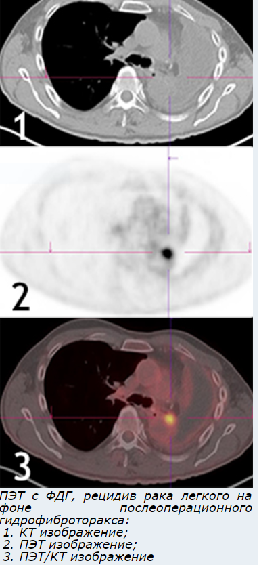
позитронная эмиссионная компьютерная томография (ПЭТ/КТ) =
Анатомическая визуализация (точное сопоставление с анатомическими ориентирами)
+
Радионуклидная визуализация (функционально-метаболическое состояние органа)
Изображение с сайта РОНЦ им. Н.Н. Блохина

Slide 15
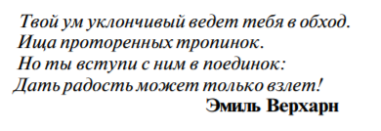
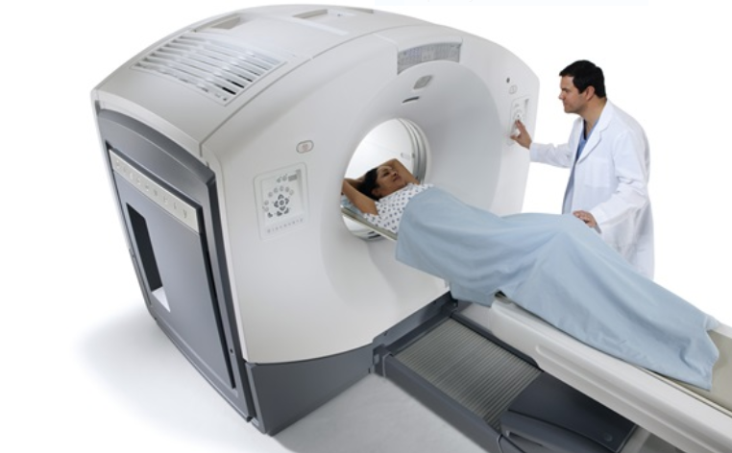
Радиофармпрепарат 18F-фтордезоксиглюкоза универсален, он поглощается всеми клетками, так как по строению близок к обычной глюкозе. Опухолевые клетки поглощают препарат быстрее обычных, поэтому их хорошо видно при сканировании. Вещество выводится из организма пациента в течение суток. У 18-ФДГ есть ряд достоинств: - длительная стабильность – его можно доставлять в диагностические учреждения, где нет возможности производить нужные соединения на месте; - позволяет детально обследовать пациента без спешки; - универсальность – подходит для выявления большинства злокачественных опухолей (за исключением нейроэндокринных новообразований и некоторых других форм рака), - позволяет получить точные результаты.
ПЭТ/КТ с 18F-фтордезоксиглюкозой: особенности

Slide 16
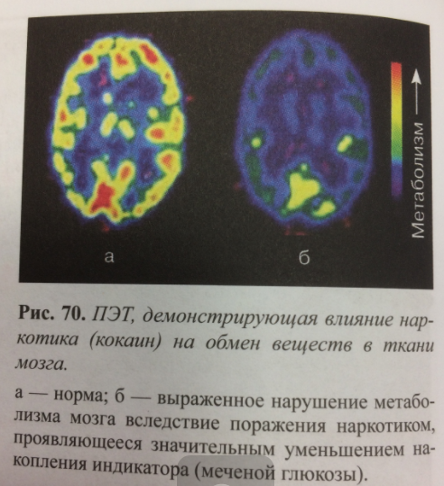
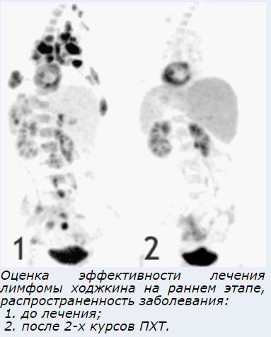
И.П.Королюк, Л.Д.Линденбратен, Лучевая диагностика, М, БИНОМ, 2015

Slide 17
Основные показания к применению ПЭТ/КТ в клинической практике
Оценка распространенности процесса для впервые выявленного верифицированного онкологического заболевания, стадирование, выработка стратегии лечения. Получение исходных данных (baseline date) о заболевании до начала какого-либо лечения с целью дальнейшей оценки эффективности терапии;
Поиск предполагаемого первичного очага при метастазировании из невыявленного первичного очага;
Диагностика рецидивов ЗНО у пациентов диспансерной группы, рестадирование;
Определение эффективности лечения – повторное проведение исследования, сравнительная оценка статуса пациента и коррекция плана лечения.
Дифференциальная диагностика – в случае, когда совокупность клинических и диагностических методик дают противоречащие результаты.
Динамическое наблюдение с использованием метода ПЭТ/КТ без клинических, лабораторных или инструментальных данных о возможном прогрессирования заболевания не рекомендуется.

Slide 18
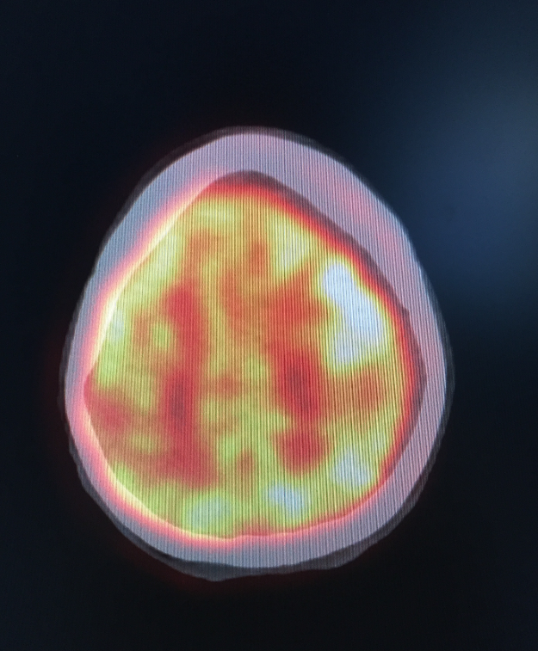
Фтордезоксиглюкоза и головной мозг
Пациентка Ш.Н.В, 49 лет. Рак правой молочной железы, рT2N0M0. Мтс в гол.мозг, лёгкие, л/узлы? Комплексное лечение 2007, ДЛТ, 2010 экстирпация матки с придатками, 2013 РМЭпо Маддену справа, 21.09.18 - окончание 7 курса ПХТ.
Цель исследования: выявление рецидива заболевания
В описании: "Обращают на себя внимание зоны локальной повышенной метаболической активности ФДГ, в кортикальных отделах лобной и теменной долей левой гемисферы мозга - корреляция с данными МРТ. Срединные структуры не смещены. Субарахноидальные пространства свободные"

Slide 19
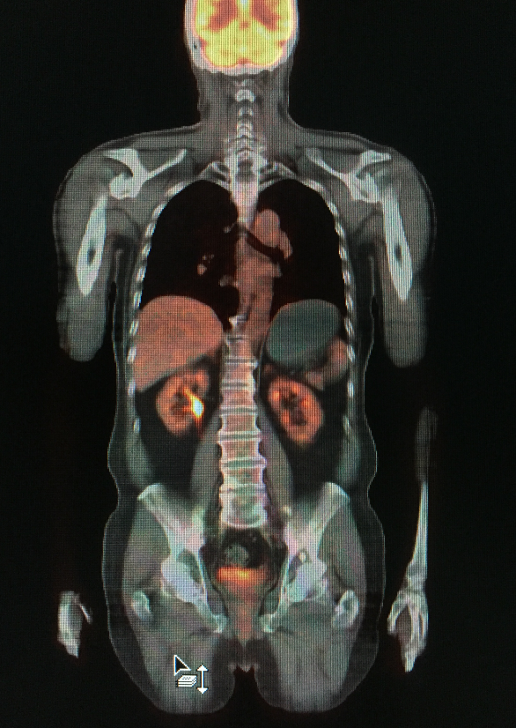
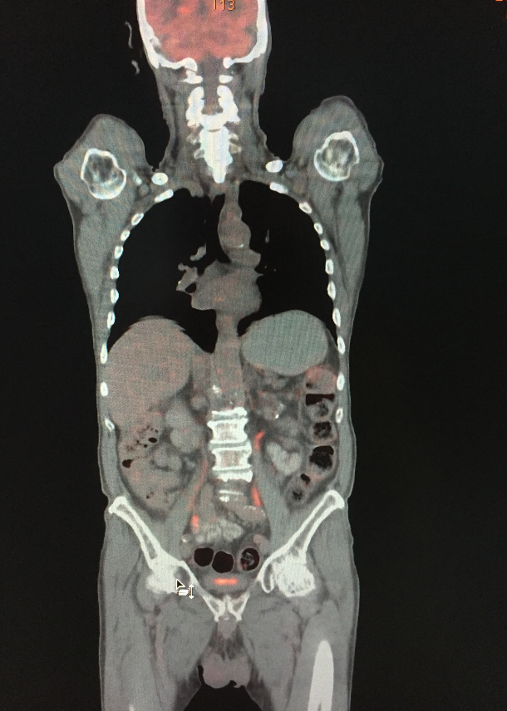
Приём препаратов ХТ…
и норма накопления
Пациент Б.М.В, 81 год. C-r поджелудочной железы. Состояние после оперативного лечения 6 недель назад. Цель исследования: оценка эффективности лечения
Пациент К.В.В, 62 года, Mts в лимфоузлы шеи без ПВО, STIV TхNхМ1, Состояние после биопсии лимфоузла шеи 22.06.2017, -низкодифференцированный плоскоклеточный неороговевающий рак. ЛТ 30.11.2017, ХТ 27.12.2017.
Цель исследования: поиск первичного очага, оценка эффективности проведенного лечения. Заключение: ПЭТ-КТ данных за рецидив, местные, отдалённые мтс с гиперметаболической активностью ФДГ не получено.

Slide 20
Относительные противопоказания к проведению ПЭТ/КТ с 18F - фтордезоксиглюкозой
Беременность.
Грудное вскармливание.
Сахарный диабет (уровень гликемии более 11 ммоль/л)
Тяжёлое общее состояние пациента, декомпенсация сопутствующей патологии (хроническая почечная, печеночная недостаточность)
Невозможность выжидания процедуры сканирования (болевой синдром, психоневрологическое расстройство, клаустрофобия и т.д.).
Острые инфекционные заболевания и обострения хронических воспалительных процессов
Пациентам с IV стадией опухолевого процесса, которым не показаны специальные методы лечения (паллиативные пациенты на симптоматической терапии), проведение ПЭТ/КТ не рекомендуется.

Slide 21
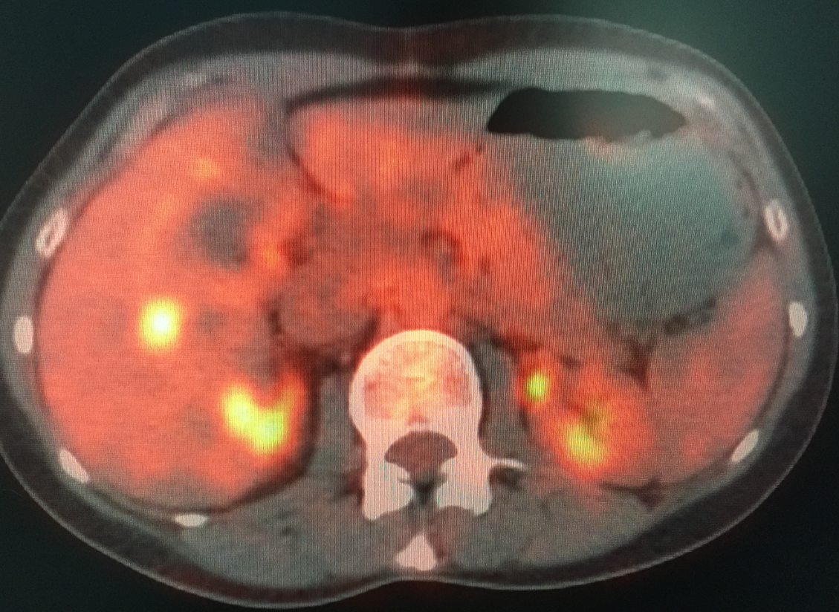
Чувствительность метода
Пациентка В.О.Н, 46 лет. C-r яичников рT3N0М0. Экстирпация матки с придатками,подвздошная лимаденэктомия, удаление mtsректовагинального пространства, ворот печени, правого купола диафрагмы, оментэктомия, 6 курсов ХТ - 2017 год
КТ в динамике от 21.03.18: "в области ворот печени лимфоузел увеличился с 0,3х0,6 см до 1,0х0,6 см, аортокавальный лифоузел под левой почечной веной увеличился с 0,5 см в диаметре до 0,8 см в диаметре...Заключение: Увеличение отдельных забрюшинных лимфоузлов. В остальном без динамики".
Цель исследования 29.05.18: выявление рецидива
Заключение: ПЭТ-КТ картина СПО экстирпация матки с придатками, в постоперационной области признаков рецидива/продолженного роста с гиперметаболической активностью РФП не выявлено.
-Аденопатия подвздошных и забрюшинных лимфатических узлов с высокой метаболической активностью РФП, специфического характера;
Очаговое уплотнение брыжейки тощей кишки с высокой метаболической активностью РФП (Mts);
-Немногочисленные очаги гиперметаболизма ФДГ в S5-6 печени (Mts)

Slide 22
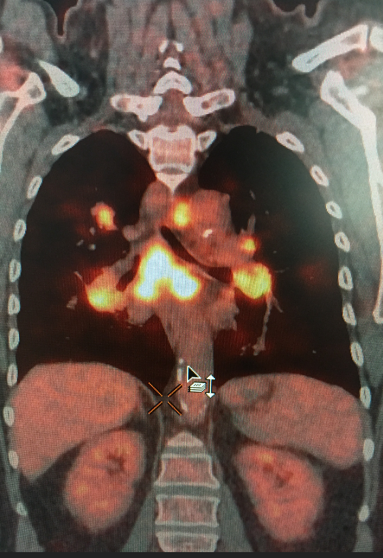
Поиск первичного очага
Пациент М.В.Ф, 63 года. Mts без ПВО, биопсия надключичных лимфоузлов справа - Mts плосколеточного C - r.
Цель исследования: выявление первичного опухолевого очага
Заключение: ПЭТ/КТ картина объёмного образования корня правого легкого с высокой метаболической активностью РФП (C-r), частичный ателектаз средней доли правого легкого. Гиперметаболическая аденопатия ВГЛУ (больше справа), под-, надключичных и нижних яремных лимфатических узлов, специфического характера. Немногочисленные очаговые изменения правого легкого (все 3 доли) с повышенной метаболической активностью ФДГ (Mts).

Slide 23
Поиск первичного очага

Slide 24
Слайд А.Ч.Вон, ПЭТ-Технолоджи, 2017

Slide 25
Слайд А.Ч.Вон, ПЭТ-Технолоджи, 2017

Slide 26
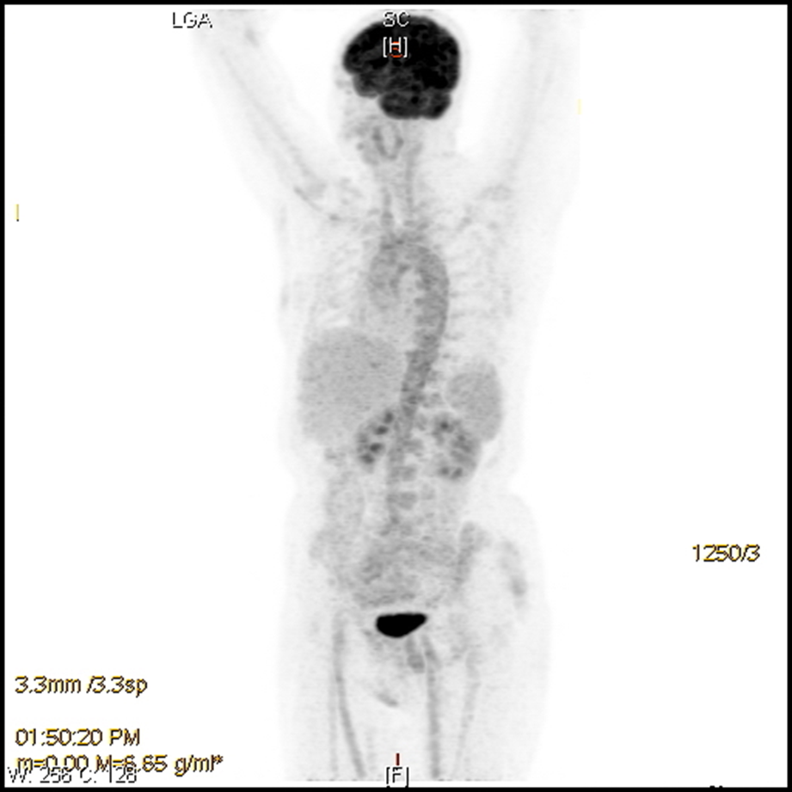
Неспецифический Аортоартериит. Диагностика васкулитов в клинической практике часто является трудной задачей.
Дифференциальная диагностика
1 группа
Пациенты с лихорадкой неясного генеза, которых можно разделить на 4 основные клинические группы:
инфекционные
злокачественные
ревматоидные
смешанные расстройства
2 группа
Пациенты с воспалительными изменениями в анализах крови (маркеров воспаления)
С наличием системных признаков, при отсутствии инфекций или опухолей.
Женщина – 55 лет
Направлена онкологом для исключения онкопроцесса
СОЭ – 60-70 мм/ч
Длительная лихорадка неясного генеза
Анемия
Лимфоаденопатия

Slide 27
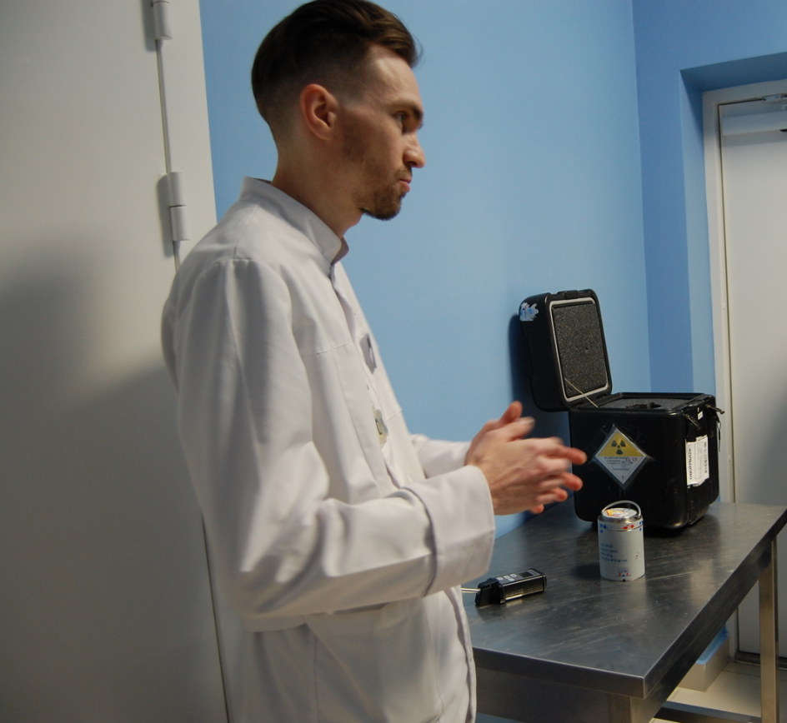
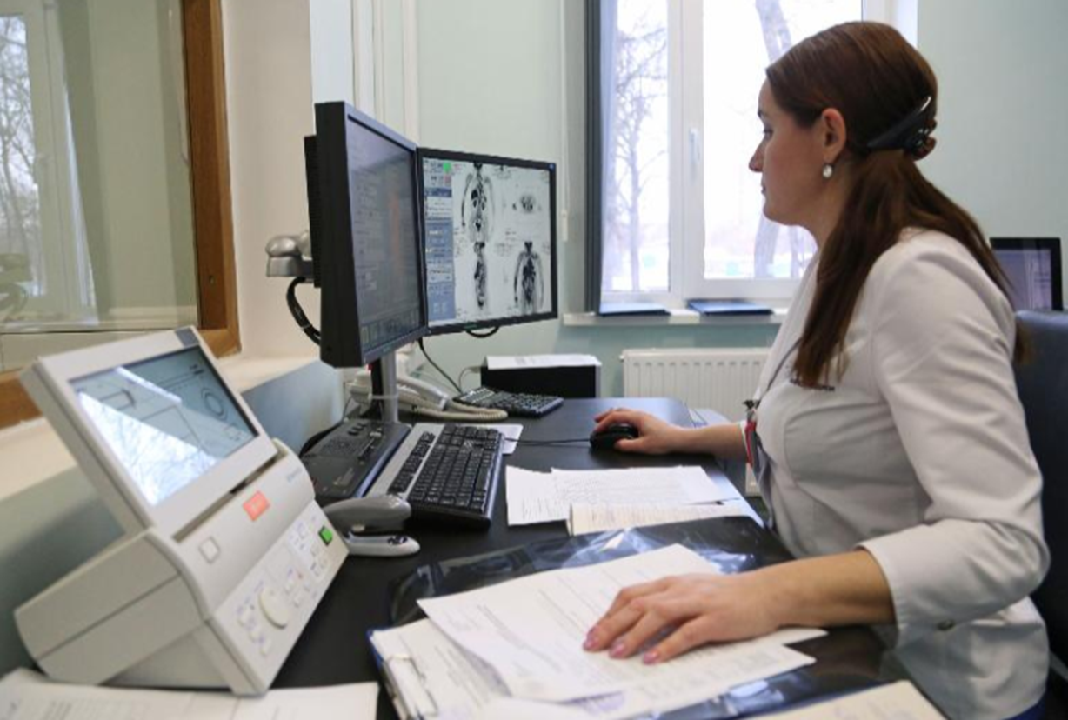

Slide 28
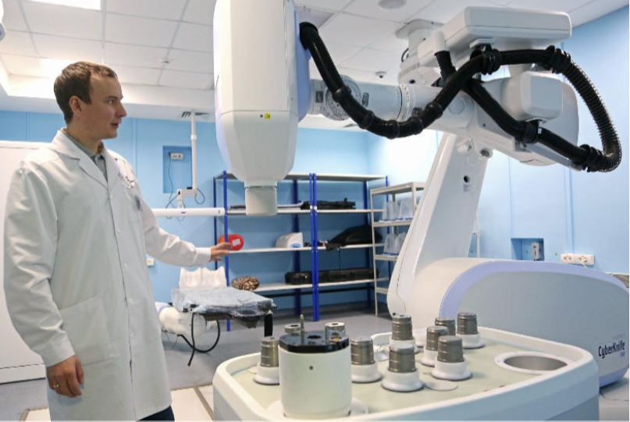
КИБЕР-НОЖ В УФЕ
Кибернож — радиохирургическая система производства компании Accuray, предназначенная для лечения доброкачественных и злокачественных опухолей. Разработана в 1992 году профессором нейрохирургии и радиационной онкологии Стенфордского университета (США) Джоном Адлеромruen и Питером и Расселом Шонбергами из Schonberg Research Corporation.
Метод воздействия системы основан на лучевой терапии с целью более точного воздействия, чем при обычной лучевой терапии. Два основных элемента системы: (1) небольшой линейный ускоритель, создающий излучение, и (2) роботехническое устройство, позволяющее направлять энергию на любую часть тела с любого направления.

Slide 32
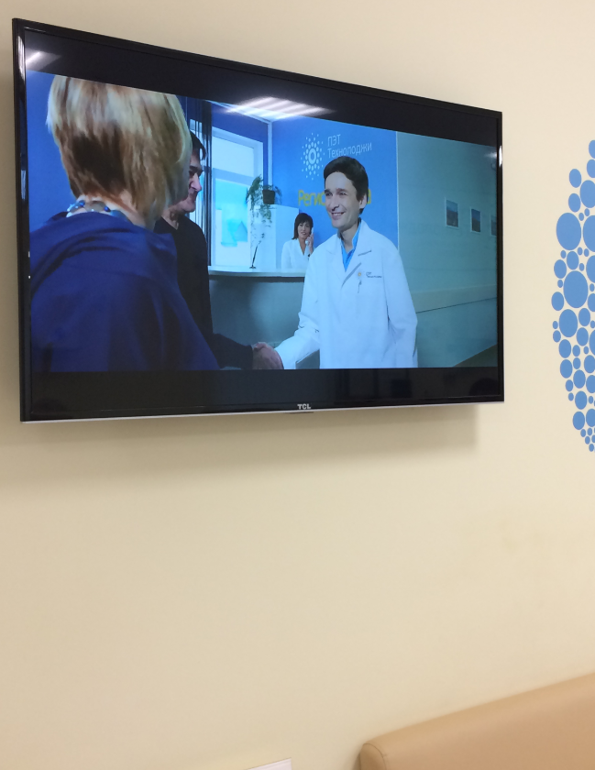
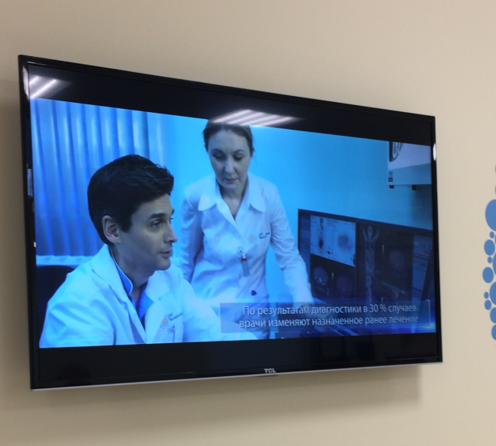

Slide 33
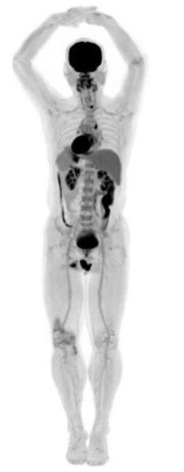
И ЭТО ЕЩЁ НЕ ВСЁ…

Slide 34
Спасибо за внимание!

